Slide 1


Belém

Slide 2


Etapa 1
Diretoria de Extensão

Slide 3

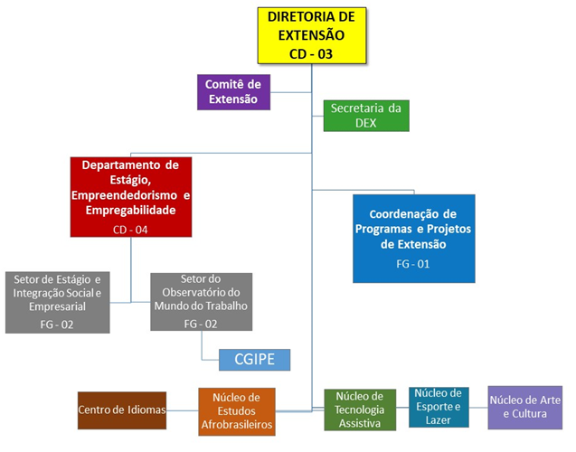
APRESENTAÇÃO

Slide 4


Divisão de Programas de Extensão
Ações da DEX durante suspensão das atividades presenciais
Atendimentos remotos (fluxo online para a emissão de Certificados e recebimento de relatórios de projetos)
Levantamento de projetos encerrados e/ou a encerrar, no âmbito dos Editais de Extensão de 2019, para programar a prorrogação necessária aos que não encerram, uma vez que o encerramento estava previsto para 24/03/2020.

Slide 5


Divisão de Integração Campus-Empresa (DICAE)
Reuniões semanais com os servidores da divisão,
Atendimento de demandas provenientes do e-mail e do SIPAC;
Reuniões integradas com as diretorias geral, de pesquisa e de ensino.
Atendimentos remotos por meio de fluxo online para a emissão de Atestados de estágio, para o recebimento de relatórios de estágio e para assinatura de Termos de Compromisso de Estágio.
Elaboração do projeto de implantação do Núcleo de Empreendedorismo.

Slide 6


Ações em desenvolvimento Divisão de Programas de Extensão
Edital CPEx nº 004/2020-DEX/DG, de 08/05/2020 (aguardando publicação)
Edital para recomposição do Comitê de Extensão do IFPA Campus Belém. (aguardando publicação)
Edital para realização da IV Mostra Extensionista, em cumprimento aos Editais PIBEX e CPEx 2019,(Previsão Setembro/2020).

Slide 7

Ações em desenvolvimento pela Divisão de Integração Campus Empresa
Atendimento às demandas de estágio:
Documentação de estágio disponibilizada no site da DEX e fluxo de emissão e recebimento de documentação realizado de forma remota.
Acordo de cooperação técnica:
Chamadas públicas da PROEX e do Campus para a consolidação acordos de cooperação técnica com o setor público e o privado.
Captação de estágio e Capacitação dos alunos para o mercado de trabalho:
Organização de evento online sobre preparação para o mercado de trabalho para promover a aproximação com entidades do setor público e privado; o intercâmbio com os agentes de integração e a capacitação dos nossos alunos.

Slide 8


Ações em desenvolvimento pela Divisão de Integração Campus Empresa
Empreendedorismo: empresa júnior e startups:
Realização de reuniões online com os coordenadores de curso para criação de comissão para a elaboração da chamada pública para Empresas Juniores e Startups.
Núcleo de Empreendedorismo, Empregabilidade e estágio:
O projeto de criação do Núcleo de Empreendedorismo está em desenvolvimento e será apresentado na reunião do CONDIR.

Slide 9

Ações em desenvolvimento pelo Núcleo de Arte e Cultura NAC
AÇÃO 1: Live de apresentação do Projeto Na Rede de Anansi
Apresentação de narrativas orais e contos tradicionais do imaginário amazônico de matriz afro-ameríndia
Apresentação do projeto em live, reunindo contadores de história de Belém.
AÇÃO 2: Projeto na Rede de Anansi
Apresentação de narrativas orais e contos tradicionais do imaginário amazônico de matriz afro-ameríndia
Gravação de vídeos com contadores do IFPA: docentes, demais servidores, discentes e egressos

Slide 10

Ações em desenvolvimento pelo Núcleo de Arte e Cultura NAC
AÇÃO 3: Música em Tempos de Pandemia
Integração dos Alunos e Egressos da Banda de Música do IFPA Campus Belém em afastamento social, com gravação e edição de vídeos a distância com repertorio musical para Banda de Música.
AÇÃO 4: II Encontro de Egressos da Banda de Música do IFPA Campus Belém - 50 anos.
Realização do Show de Aniversário de 50 anos da Banda de forma virtual.

Slide 11

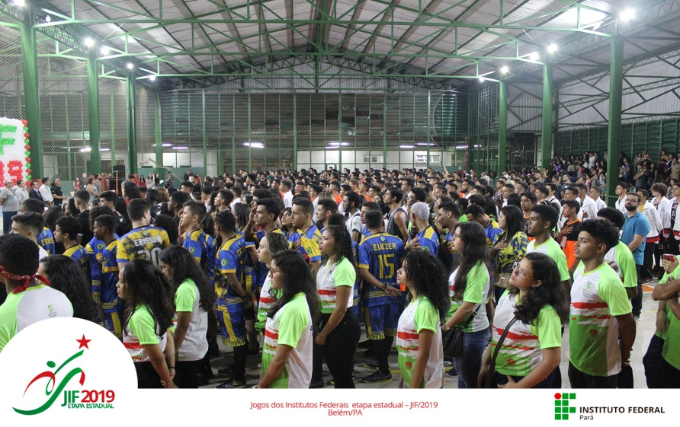
Ações em desenvolvimento pelo Núcleo de esporte e lazer NEL
Atendimento limitado a 35% da capacidade total nas atividades presenciais na área de desporto.
JIF (Jogos do Instituto Federal), Etapa estadual 2020 cancelado, e o 2021 foi programado em duas etapas, sendo a 1ª de 19 a 21/05/2021, no Campus Belém, e a 2ª de 30/06 a 04/07 no Campus Paragominas.
Atividades Remotas: Curso FIC (Formação Inicial e Continuada) de "Escola e Futsal

Slide 12


Ações em desenvolvimento pelo Centro de Idiomas
Ação 1
Edital Cpex 003/2020
Curso FIC para Centro de Idiomas
Português como Língua Estrangeira (PLE)
Ação 2
Chamada pública CENI 01/2020 para formação do Comitê de Apoio do Centro de Idiomas do Campus Belém

Slide 13

Ações em desenvolvimento pelo Núcleo de estudos afrobrasileiros
AÇÃO 1: Programa de extensão integrada da rede RENNEABIS LIVES ETNICORRACIAIS.
Promover importantes debates sobre africanidades e racismo por meio de Lives numa ação realizada pelos diversos Campi do IFPA, por meio de ação integrada online.
PERÍODO: teve início em junho e será realizada até dezembro de 2020.
AÇÃO 2: FORMAÇÃO EM REDE
Realizar formação continuada de professores e estudantes dos vários municípios com os diversos Campi do IFPA de forma online
PERIODO: segundo semestre de 2020.

Slide 14

Ações em desenvolvimento pelo Núcleo de estudos afrobrasileiros
AÇÃO 3: V CONGRESSO NACIONAL DE DIVERSIDADES E QUESTÕES ETNICORRACIAIS.
Promover o diálogo entre pesquisadores, estudantes, professores e membros da sociedade cível organizada acerca de importantes questões etnicorracias presentes em nossa sociedade, por meio virtual.
PERIODO: Segundo semestre de 2020.
AÇÃO 4: Reformulação do PPC DO Curso de especialização em ERER, Presencial e semipresencial.
Promover o retorno do curso de Especialização em ERER, com apoio de reuniões online.
PERIODO: TEVE INICIO EM MARÇO DE 2020

Slide 15
CONSIDERAÇÕES FINAIS
O retorno das atividades de Extensão está em consonância com as diretrizes do Ensino e da Pesquisa, e segue as orientações definidas pela Proex.
Programas/eventos e Projetos de extensão:
Os programas e projetos de extensão serão realizados, preferencialmente, de forma remota. As ações previstas de forma presencial seguirão as orientações e protocolos de segurança definidos pelo Campus. Os estudantes participantes das ações de extensão realizarão as atividades, preferencialmente, de forma remota, priorizando as ações de extensão relacionadas ao enfrentamento da COVID-19.
O planejamento anual da extensão, para 2020, está sendo replanejado, considerando os impactos institucionais, e na relação dialógica com a sociedade, visando a definição de um novo plano de ações para o ano corrente.

Slide 16

Contatos da Diretoria de Extensão
E-mail: dex.belem@ifpa.edu.br
Outros contatos
Fone: 991466623
E-mail:jair.melo@ifpa.edu.br

